Slide 1
Chapter 5
Function

Slide 2
函數 (Function)
還記得第一章的class(), 第二章的c(), 第三章的str() ?
這些都是內建且好用的函數
而本章節要來介紹一些簡單的的數學, 文字, 描述統計函數
以及自訂函數

Slide 3
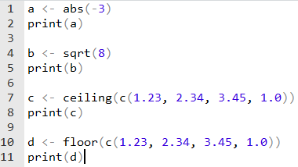
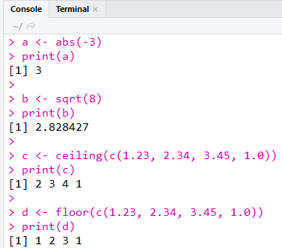
數值函數
函數 | Meaning
abs() | 絕對值
sqrt() | 開根號
ceiling() | 無條件進入
floor() | 無條件捨去

Slide 4
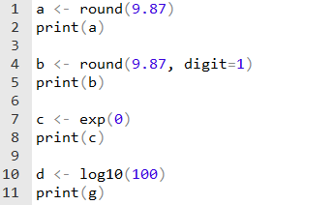
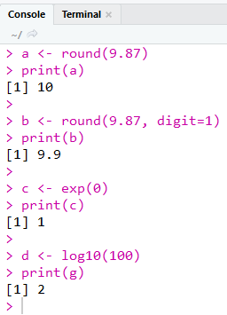
數值函數
函數 | Meaning
round() | 四捨五入
exp(x) | e^{x}
log10() | 取出以10為底的對數

Slide 5
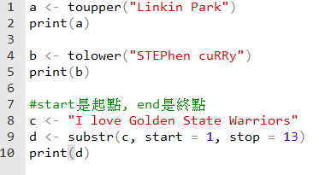
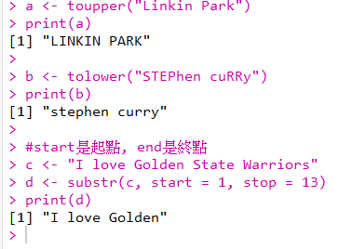
文字函數
函數 | Meaning
toupper() | 轉大寫
tolower() | 轉小寫
substr() | 擷取文字
floor() | 無條件捨去

Slide 6
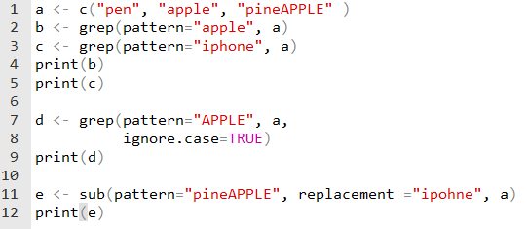
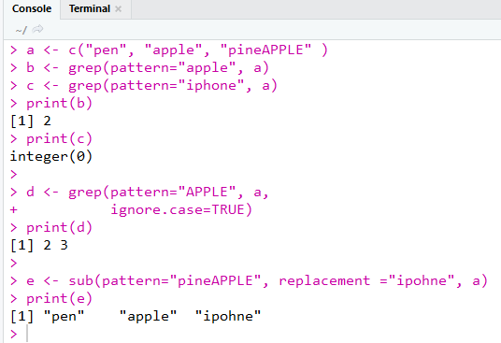
文字函數
函數 | Meaning
grep() | 搜尋文字向量
sub() | 替換文字向量樣式

Slide 7
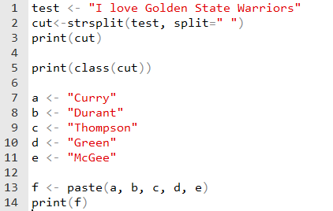
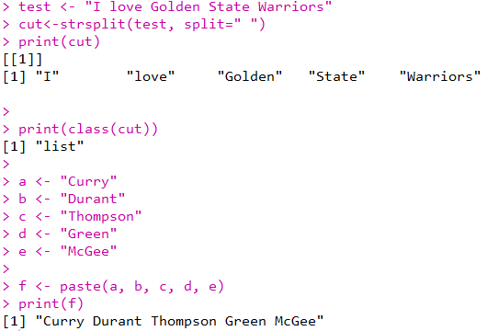
文字函數
函數 | Meaning
strsplit() | 將文字切割成向量
paste() | 將文字連接起來

Slide 8
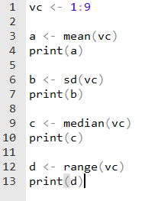
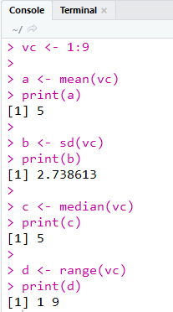
描述統計函數
函數 | Meaning
mean() | 算平均
sd() | 算標準差
median() | 找中位數
range() | 找最大值和最小值

Slide 9
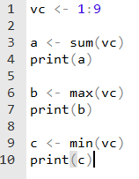
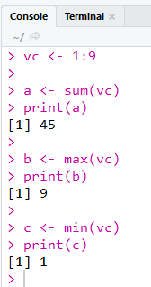
描述統計函數
函數 | Meaning
sum() | 算總和
max() | 找到最大值
min() | 找最小值

Slide 10
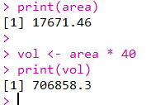
隨堂練習 1
假設有一個直徑為150高為40的圓柱體
Q. 算出圓柱體底面積和體積

Slide 11



隨堂練習 2
1. 輸出今天的日期 ex. 2018 2/26
2. 輸出下個星期的今天 ex. 2018 3/5
3. 將Q2的西元改成民國 ex. 107 3/05

Slide 12
自訂函數
除了內建函數之外
我們可以自行撰寫一些函數來滿足特定需求

Slide 13
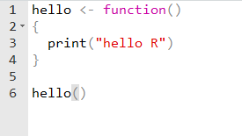
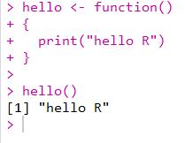
自訂函數
自定函數
函數名稱 <- function(參數1,2,3…) { 函數內容… return(資料) #option }

Slide 14
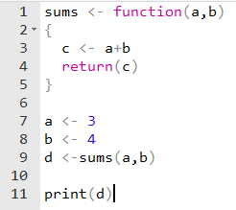
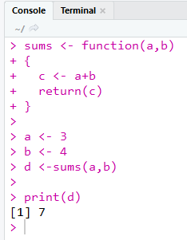
自訂函數
自定函數 + 參數及回傳
函數名稱 <- function(參數1,2,3…) { 函數內容… return(資料) #option }

Slide 15
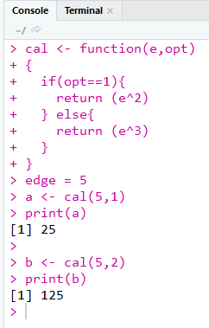
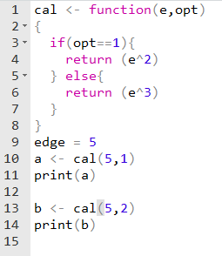
自訂函數
自定函數 + if else
函數名稱 <- function(參數1,2,3…) { 函數內容… return(資料) #option }

Slide 16

隨堂練習 3
請自定一個函數輸入一個 n
Q. 算出n!

Slide 17
隨堂練習 4
第四章我們寫過請尋找離某數字最近的二個質數
Ex a<-100, output : 97, 101
a<-93, output : 89, 97
請將找質數的程式碼重新整理成自訂函數+主程式
ex. prime(a), output : 97, 101

Slide 18
Any Questions !?

